Slide 1
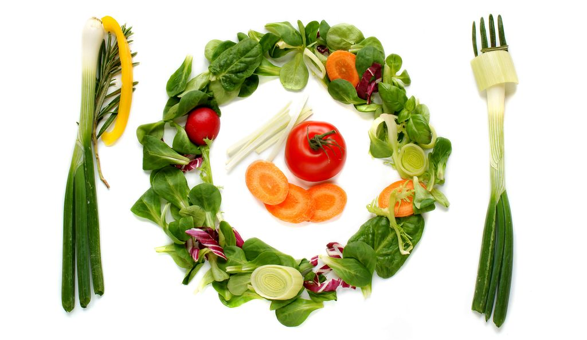
ALTERNATIVNÍ
ZPŮSOBY STRAVOVÁNÍ
Mgr. Jana Petrová

Slide 2
ALTERNATIVNÍ ZPŮSOBY STRAVOVÁNÍ
Obecný pojem
Způsoby stravování odlišující se od nutričních zvyklostí většiny společnosti i od doporučení odborníků na výživu
Obvykle založeny na restrikci určitých potravinových skupin, nejčastěji potravin živočišného původu

Slide 3
JEDNOTLIVÉ TYPY A CHARAKTERISTIKA
Vegetariánství
Makrobiotika
Okrajové směry
  Dělená strava
  Výživa podle krevních skupin
  Paleodieta
  Výživa dle pH
Biopotraviny

Slide 4
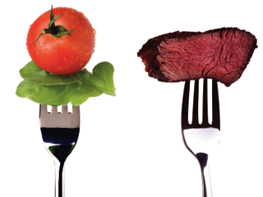
VEGETARIÁNSTVÍ
nejrozšířenější alternativní způsob stravování v ČR
(asi 2 % populace – 200 000 osob)
vegetarián – obecně člověk nekonzumující maso
konkrétně několik typů dle omezení konzumace živočišných potravin
  semivegetariáni (pulo-, pesco-)
  laktoovovegetariáni
  vegani („beegani“)
  fruitariáni
  vitariáni – RAW fod
  flexitariáni

Slide 5
VEGETARIÁNSTVÍ
původ ve východních náboženstvích buddhismu a hinduismu
termín pochází z 19. století
vegetariánské společnosti
  The Vegetarian Society (1847 Anglie)
  IVU – Mezinárodní vegetariánská unie (1908 Drážďany)
  EVU – Evropská vegetariánská unie
  Česká společnost pro výživu a vegetariánství
  Česká vegetariánská společnost
životní styl – střídmost, nekuřáctví, vyhýbání se alkoholu, pravidelná fyzická aktivita
vegetariánská pyramida, duha

Slide 6



LOGA NĚKTERÝCH VEGE SPOLEČNOSTÍ
Česká společnost pro výživu a vegetariánství
Mezinárodní vegetariánská unie
Evropská vegetariánská společnost

Slide 7
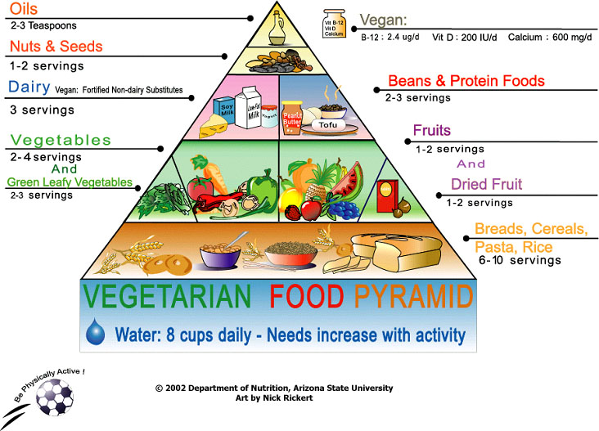

Slide 8
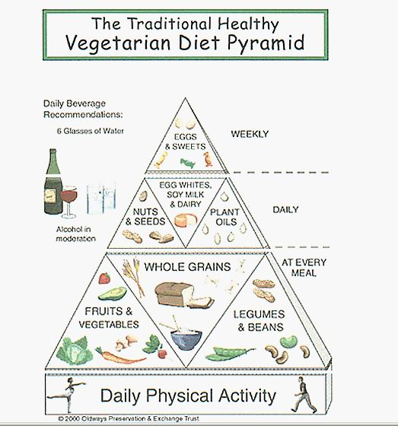

Slide 9
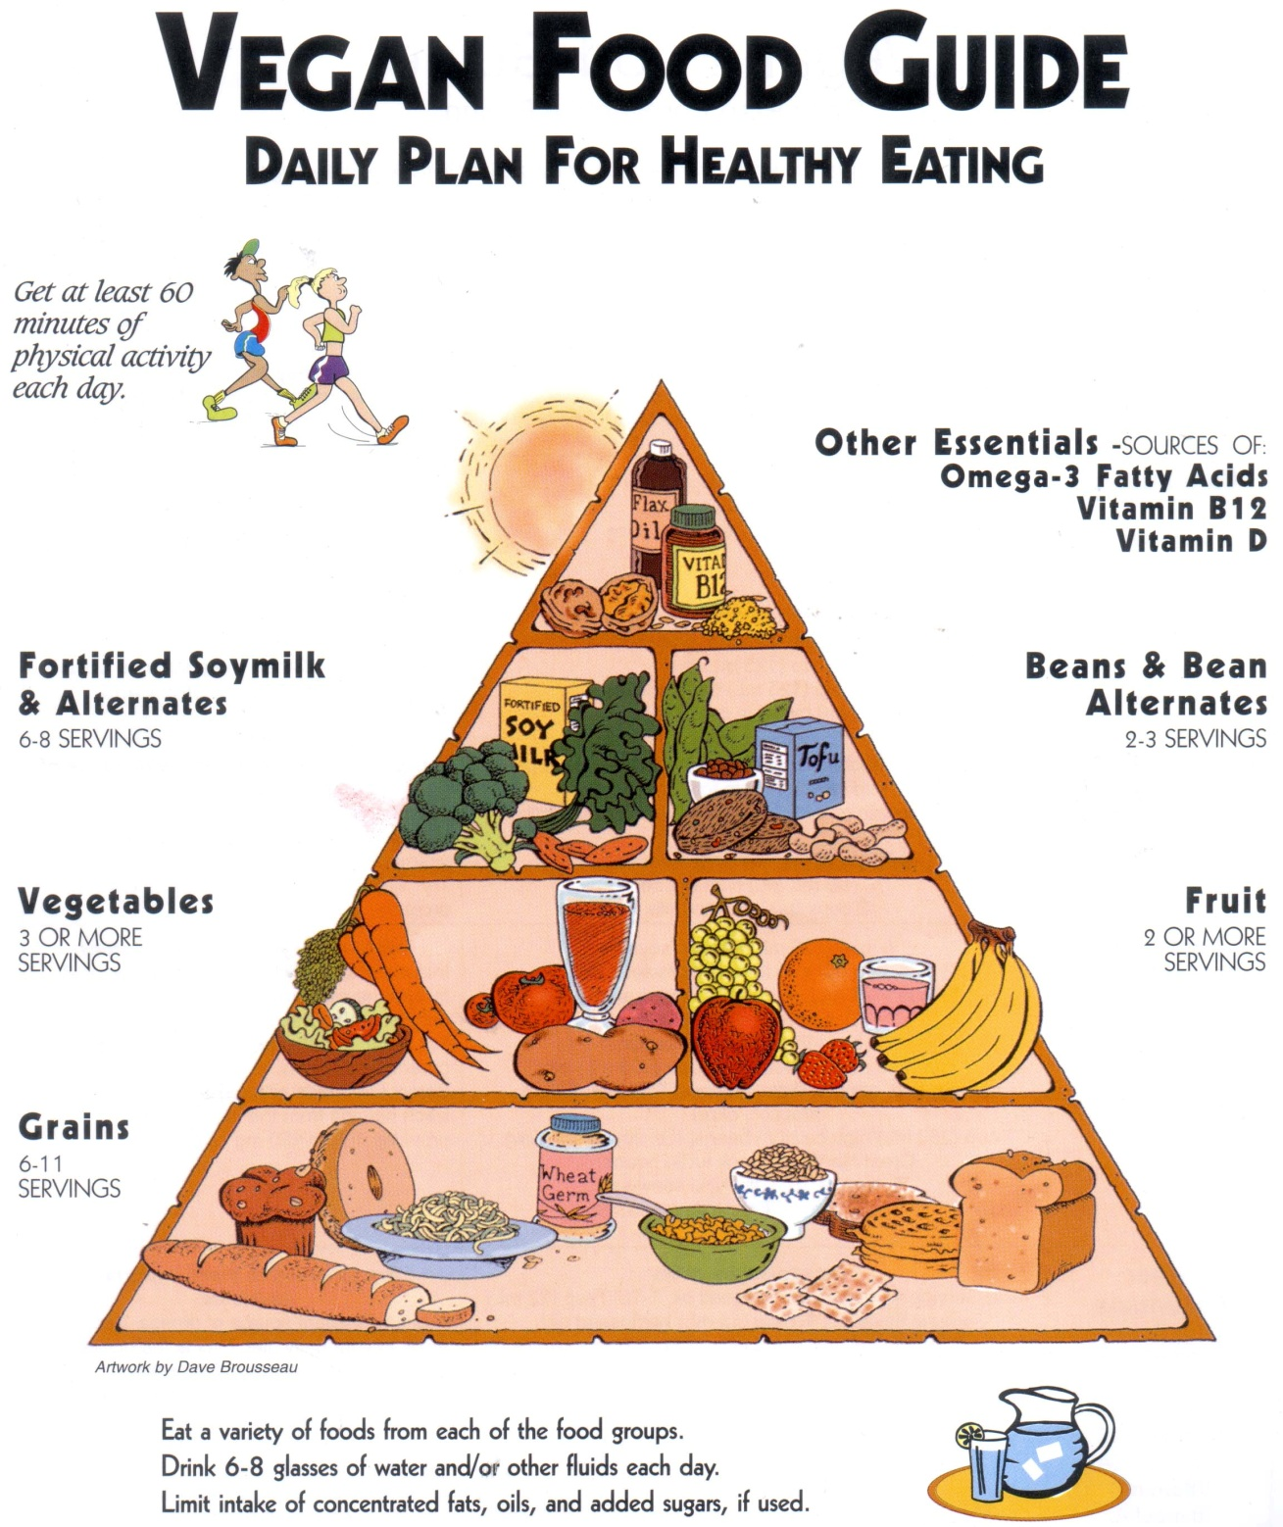

Slide 10
VYJÁDŘENÍ ODBORNÍKŮ K VEGETARIÁNSTVÍ
Stanovisko Americké dietetické asociace z r. 2009
Vhodně naplánovaná vegetariánská strava je
  zdravá, nutričně vyvážená a zdravotně přínosná v prevenci i léčbě některých onemocnění
  vhodná pro jedince během všech období života
    dětství včetně kojeneckého věku
    adolescence
    těhotenství a laktace
    stáří
The Journal of the American Dietetic Association, July 2009, Volume 109, No. 7,
pg. 1266-1279. http://www.vrg.org/nutrition/2009_ADA_position_paper.pdf

Slide 11

PŘÍNOSY VEGETARIÁNSTVÍ
obvykle častější konzumace ovoce, zeleniny, obilovin, klíčků, luštěnin, ořechů, semen, rostlinných olejů
obvykle nižší příjmy nasycených tuků, cholesterolu, živočišných proteinů
nižší příjem energie
životní styl
strava založená na převážné konzumaci potravin rostlinného původu může snižovat riziko vzniku některých onemocnění
je třeba zdůraznit, že riziko vzniku onemocnění ovlivněných konzumací stravy je obecně nízké za předpokladu vyvážené stravy, bez ohledu na to, zda maso konzumováno je nebo není

Slide 12
RIZIKA VEGETARIÁNSTVÍ
  nesprávná skladba stravy (špatná informovanost)
  v rostlinných potravinách chybí některé výživové složky, některé složky jsou zastoupeny v malém množství
  v rostlinných potravinách jsou přítomny látky snižující absorpci některých vitaminů a minerálních látek
  ostatní
   nedostatečný příjem některých výživových složek a z toho vyplývající rizika

Slide 13
SESTAVENÍ VHODNÉHO JÍDELNÍČKU
dodržovat pestrost a vyváženost
potravinové skupiny, které by neměly v jídelníčku chybět:
  obiloviny a pseudoobiloviny
  zelenina, ovoce
  luštěniny a výrobky z nich
  mléko, mléčné výrobky
  vejce
  ořechy, semena
  rostlinné oleje
  případně přídavek mořských řas

Slide 14
SESTAVENÍ VHODNÉHO JÍDELNÍČKU
v jednotlivých pokrmech i v pokrmech během dne kombinovat různé zdroje bílkovin
  obiloviny s luštěninami (fazolový guláš s pečivem, luštěninové polévky s vložkou z obilovin, šoulet atd.)
  luštěniny s bramborami
  rostlinné zdroje bílkovin s živočišnými (obiloviny s mléčnými výrobky – mléčné obilné kaše atd.)
nenahrazovat masové pokrmy sladkými a smaženými pokrmy

Slide 15
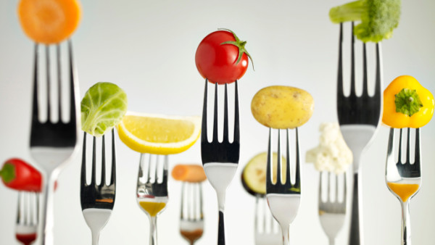
PŘÍKLAD VHODNÉHO JÍDELNÍČKU
SN: ovesná kaše s ořechy a hroznovým vínem
PŘ: chléb s ředkvičkovou pomazánkou
OB: polévka cizrnový krém, lasagne se špenátem a mozarellou
SV: banánový koktejl
VČ: květákový mozeček, brambory, rajčatový salát

Slide 16
PŘÍKLAD VHODNÉHO JÍDELNÍČKU
SN: chléb s vaječnou pomazánkou, obložený paprikou
PŘ: jablko
OB: polévka zeleninová s drožďovými knedlíčky, mexické fazole
v tortille s jogurtovým dresinkem
SV: pudink s ovocem
VČ: pohankové rizoto se zeleninou, sypané sýrem

Slide 17
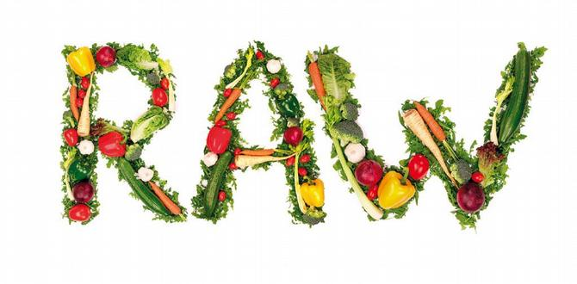
RAW FOOD
v současné době velice populární, v ČR na vzestupu
vitariánství, konzumace syrové (živé) stravy
forma stravování bez tepelné úpravy, v co nejpřirozenější formě
úprava stravy teplotou max. 42-45 ºC
dle zastánců nedochází k snižování nutriční hodnoty stravy, k ničení enzymů, vitaminů apod.
Notes:
Základem teorie, která považuje syrovou stravu za vhodnou, je přesvědčení, že vše živé v potravinách se při zahřátí nad 45 °C zničí a tepelně upravovaná strava je „mrtvá“.
Syrová strava obvykle obsahuje méně tuků, sodíku a cholesterolu. Obsahuje pozitivní látky jako draslík, hořčík, vlákninu a kyselinu listovou. Přináší celkově vysoký obsah živin v potravinách. Obsahuje méně nevýhodných aditiv, transnenasycených mastných kyselin a přidaných cukrů.

Slide 18
RAW FOOD
většinou zastánci veganství – hlavní složky stravy jsou syrové ovoce a zelenina, syrové ořechy a semínka, luštěniny, různé obiloviny, klíčky, mořské řasy
existují i směry, které připouštějí konzumaci syrového masa, vajec, nepasterovaného mléka
formy úpravy stravy - nakličování, mixování, vysoušení, odšťavňování

Slide 19
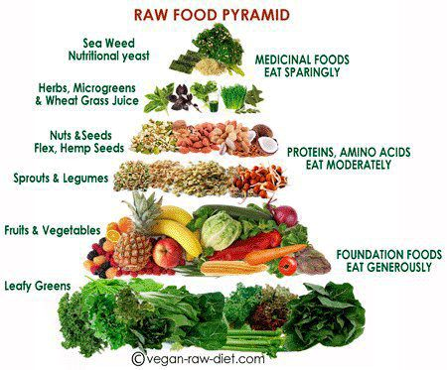

Slide 20
PŘÍKLADY POKRMŮ
banánová ovesná kaše s vlašskými ořechy
miso polévka s houbami
okurková polévka s bazalkou
nudle z máslové dýně se šalvějovou omáčkou
zeleninové závitky
guacamole s kari a zeleninou
chia pudink
šťávy, koktejly, smoothie

Slide 21
Přínosy a rizika
nedochází ke snižování výživově cenných látek tepelnou úpravou
nižší příjem tuků, sodíku, cholesterolu
vyšší příjem vlákniny (někdy až příliš), draslíku a dalších látek
nedostatek některých nutričně nezbytných látek, energie (neplatí u raw dezertů)
  při dlouhodobém praktikování hrozí nedostatek B12, bílkovin, železa, vápníku, omega-3
horší stravitelnost syrové stravy
nižší vstřebatelnost (lycopen)
mikrobiální riziko

Slide 22
Zhodnocení
Raw pokrmy si můžeme zpestřit svůj jídelníček.
Tento směr však nelze doporučit jako dlouhodobý a hodnotný způsob správného stravování s přínosem pro naše zdraví.

Slide 23
MAKROBIOTIKA
celosvětově rozšířený životní styl, úzce spjatý s výživou
„umění dlouhého života“
původ v zen-budhizmu, prvky z taoismu
snaha o návrat k přirozenému způsobu života
zakladatel George Ohsawa (1893-1966, Japonsko, koncepce makrobiotického učení)
makrobiotické učení dále rozvinuli Ohsawovi žáci
Notes:
George Ohsawa – profesor orientální medicíny
Základem makrobiotiky je zen-budhizmus – meditativní forma budhistického náboženství (zen – meditace)
Prvky z taoismu – protikladné síly jin a jang
Podmínky zdraví je rovnováha těchto sil v organizmu, pokud se rovnováha poruší vzniká choroba

Slide 24

MAKROBIOTIKA - výživa
podle makrobiotiky se potraviny odlišují rozdílným obsahem dvou protichůdných a vzájemně se doplňujících sil JIN, JANG
poměr jin a jang tvoří „hodnotu“ každé potraviny
harmonická strava – jin a jang v rovnováze
energeticky nejvíce vyvážené – obiloviny
Ohsawa rozdělil výživu do deseti stupňů (-3 až +7)
Notes:
George Ohsawa – profesor orientální medicíny
Základem makrobiotiky je zen-budhizmus – meditativní forma budhistického náboženství (zen – meditace)
Prvky z taoismu – protikladné síly jin a jang
Podmínky zdraví je rovnováha těchto sil v organizmu, pokud se rovnováha poruší vzniká choroba

Slide 25
STUPEŇ | 7 | 6 | 5 | 4 | 3 | 2 | 1 | -1 | -2 | -3
CELOZRNNÉ PRODUKTY | 100 | 90 | 80 | 70 | 60 | 50 | 40 | 30 | 20 | 10
ZELENINA |  | 10 | 20 | 20 | 30 | 30 | 30 | 30 | 30 | 30
POLÉVKY |  |  |  | 10 | 10 | 10 | 10 | 10 | 10 | 10
ŽIVOČIŠNÉ PRODUKTY |  |  |  |  |  | 10 | 20 | 25 | 25 | 30
SALÁTY A OVOCE |  |  |  |  |  |  | 10 | 10 | 10 | 15
SLADKÉ POKRMY |  |  |  |  |  |  |  | 5 | 5 | 5
NÁPOJE | X | X | X | X | X | X | X | X | X | X
Tab. 1: Stupně makrobiotické výživy vyjádřené v procentech

Slide 26

MAKROBIOTIKA - výživa
Jako základní pravidlo makrobiotické výživy je konzumovat stravu pomalu, velmi dobře ji rozžvýkat.
Teorie tzv. biologické transmutace
Důraz dále kladen na:
    přirozenou stravu z lokálních zdrojů nebo alespoň ze stejného klimatického pásma, která odpovídá ročnímu období,
    vyhýbání se konzumaci masa, mléka, mléčných výrobků, tropického ovoce, rafinovaného cukru, vajec, brambor, bílé mouky,
    odmítání konzumace konzervovaných, chemicky ošetřených, uměle přibarvených, zmražených nebo ozářených potravin,
    odmítání užívání léků, konzumace alkoholu a drog,
    skromnost, střídmost, pozitivní postoj k životu.
Notes:
George Ohsawa – profesor orientální medicíny
Základem makrobiotiky je zen-budhizmus – meditativní forma budhistického náboženství (zen – meditace)
Prvky z taoismu – protikladné síly jin a jang
Podmínky zdraví je rovnováha těchto sil v organizmu, pokud se rovnováha poruší vzniká choroba

Slide 27
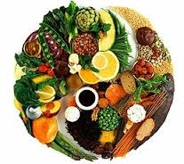
Makrobiotická výživa podle Kushiho pro mírné klima
  základ tvoří obiloviny, zelenina, luštěniny, fermentované potraviny
  menší část zastupují mořské řasy, semena, ořechy, ovoce mírného pásma a ryby
  makrobiotický talíř
  Důležité zásady:
  Jez jen při pocitu hladu
  Důkladně kousej (50 x a více jedno sousto)
  Jez v sedě, v klidu, uvolněně
  Jez pravidelně 2-3 x denně množství podle potřeby, od stolu odcházej uspokojený, ne plný
  Tekutiny pij střídmě, pouze při pocitu žízně
  Jez naposledy alespoň 3 hodiny před spánkem
Notes:
George Ohsawa – profesor orientální medicíny
Základem makrobiotiky je zen-budhizmus – meditativní forma budhistického náboženství (zen – meditace)
Prvky z taoismu – protikladné síly jin a jang
Podmínky zdraví je rovnováha těchto sil v organizmu, pokud se rovnováha poruší vzniká choroba

Slide 28
Makrobiotická výživa podle Kushiho
  50 – 60 % celozrnné obiloviny a produkty z celozrnné mouky
    Denně - hnědá rýže, ječmen, jáhly, pšenice, oves, žito, kukuřice, pohanka
    Občas celozrnné těstoviny, celozrnný kváskový chléb, celozrnný žitný chléb, bulgur, kuskus, polenta
  25-30 % zelenina – v každém jídle
  2/3 vařená, opečená na malém množství rostlinného oleje, 1/3 syrové saláty, pickles (kvašená)
    Denně - zelí, čínské zelí, kapusta, pórek, brokolice, květák, mrkev, cibule, dýně, ředkvičky, kedluben, řeřicha, petržel, pampeliška…
    2-3 x týdně – okurky, celer, houby, bylinky
    Nevhodné – brambory, špenát, červená řepa, papriky, rajčata
  5-10 % luštěniny (ne více jak jednou denně), mořské řasy
  5-10 % (1-2 šálky denně) polévky
Notes:
George Ohsawa – profesor orientální medicíny
Základem makrobiotiky je zen-budhizmus – meditativní forma budhistického náboženství (zen – meditace)
Prvky z taoismu – protikladné síly jin a jang
Podmínky zdraví je rovnováha těchto sil v organizmu, pokud se rovnováha poruší vzniká choroba

Slide 29
Makrobiotická výživa podle Kushiho
  Občas: 2-3 x týdně rybí maso; 2-3 x týdně čerstvé nebo sušené sezónní ovoce mírného pásma; 1-2 šálky týdně semínka (sezamová, dýňová, slunečnicová) a ořechy ( mandle, vlašské ořechy, pekanové ořechy, kaštany, arašídy, kokos); na slazení – rýžový sirup, ječný slad; olej nejlépe nerafinovaný kukuřičný nebo sezamový
  Nápoje: čistá voda, vhodné druhy čaje
  Vyhýbat se: maso, mléko, živočišný tuk, vejce, mléko a ml. výrobky, rafinovaný cukr, med, melasa, čokoláda, jednoduché cukry a jimi slazené potraviny, tropické ovoce, umělé nápoje, aromatické a stimulující čaje, přibarvený čaj, opracovaná obilná zrna, bílá mouka a výrobky z ní, pálivé koření, aromatické stimulující potraviny, umělý ocet, tvrdý alkohol. Všechny uměle přibarvené, konzervované, chemicky ošetřené, zmražené, ozářené potraviny.
Notes:
George Ohsawa – profesor orientální medicíny
Základem makrobiotiky je zen-budhizmus – meditativní forma budhistického náboženství (zen – meditace)
Prvky z taoismu – protikladné síly jin a jang
Podmínky zdraví je rovnováha těchto sil v organizmu, pokud se rovnováha poruší vzniká choroba

Slide 30
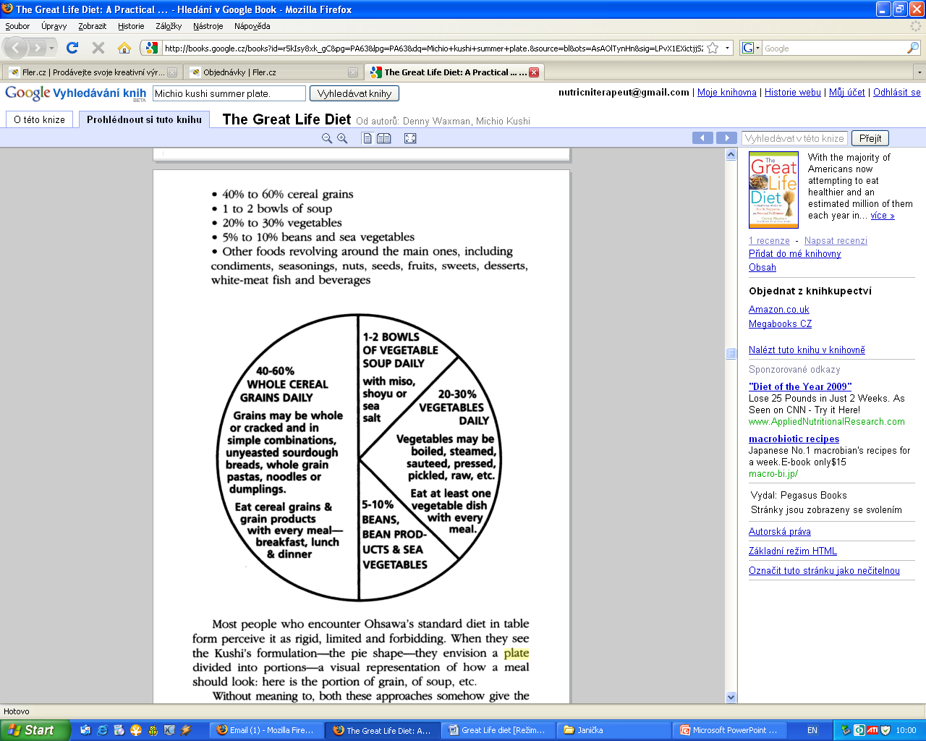
MAKROBIOTICKÝ TALÍŘ

Slide 32
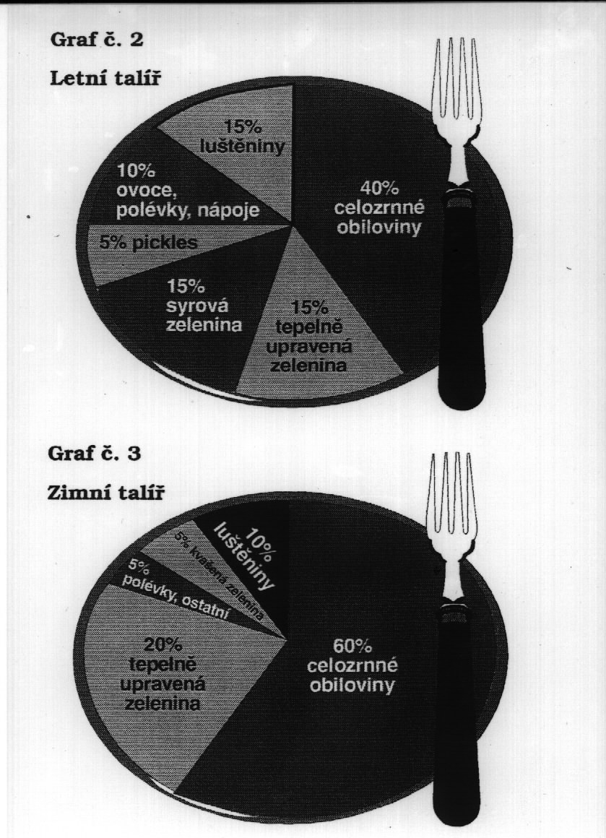
MAKROBIOTICKÝ TALÍŘ

Slide 33
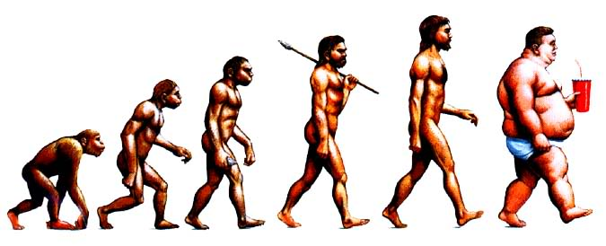
PALEOLITICKÁ STRAVA
  Snaha přiblížit se stravě, kterou člověk konzumoval v období
  paleolitu (st. doba kamenná), výběr zdrojů ze současných potravin
  Základ stravy
    Libové maso, ryby, mořské plody
    Vejce
    Ovoce, lesní plody
    Zelenina, zejména kořenová
    Ořechy
  Omezit
    Obiloviny
    Luštěniny
    Brambory
    Rafinované oleje
    Cukr, sůl
    Mléko a mléčné produkty
Notes:
strava doby kamenné, strava jeskynního muže, strava lovce-sběrače, pravěká strava
Podle některých vědců se genetický základ našeho metabolizmu vyvíjel desítky milionu let až do konce paleolitu, od počátku zemědělství a zpracování potravinových zdrojů uplynula relativně krátká doba a adaptace na vyvolané změny v potravinových zdrojích nebyla dostatečně rychlá, proto dnes odpovídá lidský metabolizmus kvalitě potravy člověka v paleolitické době

Slide 34
VÝŽIVA PODLE PH
  Princip – udržení rovnováhy mezi kyselinami a zásadami v lidském těle
  Překyselení – základ pro vznik poruch a onemocnění
  Alkalizující versus okyselující potraviny
  Potraviny zvyšující pH - a tedy zásaditost (od nejúčinnějších k těm méně):
    jedlá soda,
    rozinky, sušené fíky, okurky, špenát, zázvor, celer, brokolice, kapusta, petržel,
    mrkev, pampelišky, zeleninová nať, kedluben, černý rybíz, citrón,
    čistý lecitin, houby, květák, meloun, mango,
    řepa, ředkev, ředkvička, česnek,
    hlávkový salát, černá melasa, olivy, jablečný ocet, rajčata,
    sojové boby, pomeranče, cibule, zelené fazole (lusky),
    banány, hrušky, jablka, maliny, meruňky, třešně, další ovoce, lískové ořechy,
    brambory, zelený a bylinný čaj, kefír.

Slide 35
VÝŽIVA PODLE PH
  Potraviny snižující pH a způsobující kyselost
  (v pořadí od těch nejvíc okyselujících k těm méně):
    vepřové, telecí, rýže tmavá, králík, mořští raci, hovězí, ústřice, uzeniny, soft drinks
    ryby, jiné maso, vajíčka, likéry, čokoláda, tvrdý a uleželý sýr, krocan, kuře,
    oves, čaj černý, perlivé nápoje,
    chléb, margarín, vlašské, burské a kešu ořechy, další obilniny, těstoviny, bílá rýže
    pitná voda při spodní hranici normy (norma 6,5 -9,5 pH) nebo pod ní
    tvaroh a čerstvý měkký sýr, kokosový ořech, mandle, máslo a smetana,
    syrovátka, kravské a kozí mléko, fazole, čočka, víno, káva, pivo
Notes:
George Ohsawa – profesor orientální medicíny
Základem makrobiotiky je zen-budhizmus – meditativní forma budhistického náboženství (zen – meditace)
Prvky z taoismu – protikladné síly jin a jang
Podmínky zdraví je rovnováha těchto sil v organizmu, pokud se rovnováha poruší vzniká choroba

Slide 36
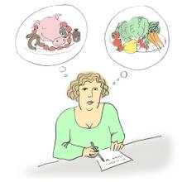
OKRAJOVÉ SMĚRY – DĚLENÁ STRAVA
  William Howard Hay – lékař z New Yorku
  Hlavní zásada – oddělená konzumace potravin bohatých na bílkoviny a potravin bohatých na sacharidy
  Neutrální potraviny – tuky, zakysané mléčné výrobky, čerstvé sýry, tvaroh, některé druhy zeleniny, bylinky, ořechy a semena
  Později připojené zásady
  Nekombinovat potraviny bílkovinné s ovocem
  Ovoce nekombinovat se zeleninou
  Dodržovat pitný režim (2-3 l tekutin denně)
  Jíst v klidu
  Konzumovat tři jídla denně s přestávkou 3- 4 hodin

Slide 37
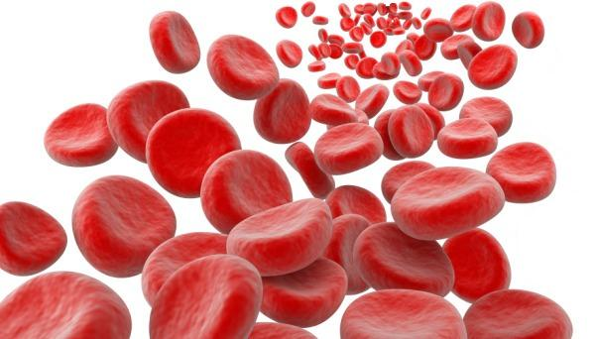
VÝŽIVA DLE KREVNÍCH SKUPIN
  Kniha Výživa a krevní skupiny autora Petera J.D. Adama
  Stravování jedince podle typu jeho krevní skupiny
  Seznam potravin pro každou krevní skupinu
  3 kategorie potravin
    Velmi prospěšné
    Neutrální
    Zakázané
  Důvodem tohoto způsobu stravování je podle autora výskyt lektinů v potravinách a reakce imunitního systému člověka na tyto látky, která je ovlivněna krevní skupinou.
Notes:
George Ohsawa – profesor orientální medicíny
Základem makrobiotiky je zen-budhizmus – meditativní forma budhistického náboženství (zen – meditace)
Prvky z taoismu – protikladné síly jin a jang
Podmínky zdraví je rovnováha těchto sil v organizmu, pokud se rovnováha poruší vzniká choroba

Slide 38

VÝŽIVA PODLE ÁJURVÉDY
  Ájurvéda je tradiční indická medicína stará přes 5000 let
  Cílem je dosažení rovnováhy mezi tělem člověka, jeho duší, smysly a okolním prostředím
  Hlavním principem je poměr 3 základních typů energie Váta, Pitta a Kapha – odlišný u každého člověka
    Konstituční typ
    Činnost organizmu člověka
    Výběr vhodných potravin pro každý typ
  Další doporučení
  Upřednostňování rostlinné stravy v co nejčerstvějším stavu
  Vyhýbání se potravinám obsahujícím konzervanty a jiné aditivní látky
  Přizpůsobení stravy ročnímu období, klimatu, danému regionu
  Nepřejídat se, přestávky mezi jídly 3-5 hodin k dokonalému strávení

Slide 39

BIOPOTRAVINY
  K alternativním způsobům stravování je někdy řazeno
  i konzumovaní tzv. organické výživy, neboli biopotravin
  pocházejících z ekologických farem, které v posledních letech
  přerůstá v životní styl, který se snaží nejen o zdravější způsob
  života, ale i o šetrnější přístup k přírodě a zvířatům.

Slide 40

PROČ ALTERNATIVNÍ STRAVOVÁNÍ
  Zdravotní důvody
  Morální a etické důvody
  Ekologické hledisko
  Ekonomické důvody
  Náboženství
  Sociální faktory
  Chuťová preference

Slide 41
NUTRIČNÍ A ZDRAVOTNÍ ASPEKTY
  Závisí na stupni omezení potravin živočišného původu a na skladbě konzumovaných potravin.
  Co přináší možná rizika alternativních způsobů stravování
    Špatná informovanost
    Nesprávná skladba stravy
    V rostlinných potravinách chybí některé nutriční složky, některé složky jsou zastoupeny v malém množství
    Přítomnost inhibitorů absorpce některých nutrientů
    Ostatní
  Přínosy alternativních způsobů stravování
    Vyšší konzumace ovoce, zeleniny, obilovin, klíčků, luštěnin, ořechů, semen, rostlinných olejů
    Nižší příjmy nasycených tuků, cholesterolu, živočišných proteinů
    Nižší energetická denzita
    Životní styl

Slide 42
OBECNÉ ZHODNOCENÍ
  Převážná většina epidemiologických studií se zabývá vegetariánstvím
  a jeho podskupinami
  Vegetariáni částečně konzumující potraviny živ. původu
    Při správné kombinaci potravin obvykle problémy s nedostatkem životně důležitých nutrientů nemají
    Potenciální rizika nejčastěji vycházejí ze špatné skladby stravy
  Veganství
    Dodržování mnoha pravidel
    Svoji stravu musí obohacovat o chybějící složky formou doplňků stravy nebo fortifikovaných potravin – vitamin B12, B2, D, Ca, I
  Vitariáství
    Určité kladné stránky
    Negativa -  obsah přírodních toxických a antinutričních látek, hygienická jakost, stravitelnost
    Nelze zajistit dostatek všech esenciálních nutrientů v potřebné míře
  Fruktariánství
    Zcela nevhodný způsob stravování

Slide 43
OBECNÉ ZHODNOCENÍ
Makrobiotika
  Nižší stupně mohou uspokojit nutriční potřeby dospělého člověka
  Vyšší restriktivní stupně – nedostatečné jak z hlediska nutričního, tak energetického
  Nedostatek – hodnotných bílkovin, Ca, Fe, PUFA, vitaminů A, C, D a B12
Dělená strava
  Při dodržování pestrosti a pravidelnosti může zajistit dostatečné množství všech potřebných nutrientů
  Principy oddělené konzumace sacharidových a bílkovinných potravin jsou neopodstatnělé a vědecky nepodložené
Výživa podle krevních skupin
  Teoretické předpoklady této výživy nejsou seriózní
  Při striktním dodržování doporučovaných pravidel by mohlo u nositelů některých krevních skupin dojít k deficitu životně důležitých nutrientů
Ájurvéda
  Doporučování vegetariánské stravy
  Omezování výběru potravin  omezení pestrosti

Slide 44
VYBRANÉ RIZIKOVÉ NUTRIČNÍ SLOŽKY
Bílkoviny
Nenasycené mastné kyseliny
Železo
Vápník
Zinek
Jód
Vitamin B12
Vitamin D
Karnitin
Toxické kovy - kadmium
Konečné produkty pokročilé glykace bílkovin (AGEs)
Ostatní – mykotoxiny, dusičnany

Slide 45
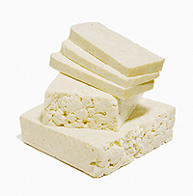
BÍLKOVINY
Nižší biologická hodnota rostlinných bílkovin
  Nedostatek esenciálních AMK (methionin a lysin)
  Nižší celkový % podíl esenciálních AMK
  Horší stravitelnost
K příjmu všech esenciálních AMK je nutné konzumovat rozmanité zdroje rostlinných bílkovin během dne
Kvalita rostlinných bílkovin se zvyšuje, pokud se vzájemně kombinují, nebo se kombinují s mlékem, mléčnými produkty či s vejci
Optimální je kombinovat luštěniny s obilovinami a bramborami

Slide 46

PUFA
Vegetariánská, obzvláště veganská výživa se vyznačuje
    Nízkým příjmem nenasycených mastných kyselin s dlouhým řetězcem – EPA, DHA, AA
    Vysokým příjmem kyseliny linolové
Vegetariáni a vegani jsou odkázáni na tvorbu EPA a DHA
z kyseliny α-linolenové
    Tato konverze však není příliš účinná: < 5-10 % EPA a 2-5 % DHA
    Konverzi navíc inhibuje obsah PUFA ω-6 ve stravě (až o 40 %), nedostatek energie, proteinů, deficit pyridoxinu, biotinu, vápníku, mědi, hořčíku a zinku a podílet se může nadměrný příjem trans-nenasycených mastných kyselin
    Negativní vliv má i deficit železa
 Zvýšit příjem kyseliny α-linolenové, zahrnutím zdrojů s nízkým poměrem ω-6: ω-3 jako jsou rozdrcená lněná semínka, lněný olej, řepkový olej, sojový olej a vlašské ořechy
Notes:
Nenasycené mastné kyseliny s dlouhým řetězcem
Funkce buněčných membrán
Vývoj mozku a nervového systému
Tvorba prostaglandinů
EPA a DHA kardioprotektivní efekt
Rostlinné oleje mastné kyseliny omega-3 s řetězcem delším jak 18 uhlíků neobsahují, jediným rostlinným
zdrojem jsou mikrořasy a chaluhy. Jako takové nejsou příliš bohatým zdrojem EPA a DHA, neboť obsahují velice málo tuku, vhodným zdrojem však mohou být ve formě suplementa.

Slide 47
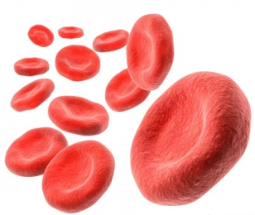
ŽELEZO
  V rostlinách v nehemové formě, vstřebatelnost asi 3-5 %, velmi závisí na celkovém složení stravy
  Absorpci negativně ovlivňují
    inhibitory vstřebávání - kyselina fytová, polyfenoly, kyselina šťavelová (?), vláknina
    současný vysoký příjem vápníku, zinku, hořčíku a draslíku
    rostlinné bílkoviny v sóje a ořechách
  Absorpci zlepšuje
    vitamin C a organické kyseliny v ovoci a zelenině
    přítomnost AMK
    máčení a klíčení semen, fermentační procesy
  Předpoklad adaptace nízkým příjmům železa cestou zvýšené absorpce
  Dospělí vegetariáni mají nižší zásoby železa oproti konzumentům masa, sérové hodnoty feritinu jsou obvykle v normě
  Deficit železa ovlivňuje metabolizmus PUFA ω-3 s dlouhým řetězcem prostřednictvím ovlivnění aktivity δ-6-desaturázy.
Notes:
absorpce železa z rostlinných zdrojů je 3-5 %, z živočišných zdrojů 25-30 %
Kyselina fytová – vysoký obsah v luštěninách a obilovinách
Současný příjem více jak 75 mg vitaminu C s rostlinnými zdroji železa zlepšuje jeho intestinální absorpci 2 až 4-krát
Biologická dostupnost železa ze semen se zlepšuje jejich máčením a nakličováním. Zvýšit dostupnost železa mohou také fermentační procesy používané například při výrobě sojových potravin jako je tempeh a miso (75). Během těchto procesů dochází k aktivaci fytáz, enzymů hydrolyzujících fytáty, v průběhu klíčení se navíc v semenech může zvyšovat obsah vitaminu C.
Snížení v obsahu polyfenolů bývá pozorováno během mléčné fermentace a kynutí těsta z pšeničné mouky
V mnoha studiích bývá uváděno, že příjem železa vegetariánů je ve srovnání s nevegetariány vyšší, přesto se doporučuje zvýšit příjem až 1,8-krát oproti konzumentům smíšené stravy, neboť jsou často popisovány snížené hladiny železa v krvi, způsobené
omezeným vstřebáváním

Slide 48
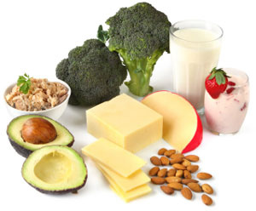
VÁPNÍK
V potravinách rostlinného původu dostupnost snížena
  Přítomností fytátů, kyseliny šťavelové, většího množství vlákniny
Správně naplánovaná vegetariánská strava dokáže zajistit dostatečné množství vápníku ve stravě, i když v případě veganství je někdy snazší používat fortifikované potraviny nebo suplementa.
  ZINEK
Absorpci negativně ovlivňují inhibitory vstřebávání, stejné jako v případě železa -  kyselina fytová
Sója, sójové produkty, ostatní luštěniny, zrna, ořechy, sýry
Při srovnání obilovin a luštěnin jsou luštěniny lepším zdrojem zinku
Absorpci zvyšuje namáčení a nakličování semen, fermentační procesy (porušení vazby mezi zinkem a kys. fytovou), přítomnost organických kyselin
Notes:
Dobrými zdroji vápníku ve stravě jsou mléko a mléčné výrobky (vstřebatelnost kolem 32 %), z rostlinných potravin jsou
to druhy zeleniny s nízkým obsahem oxalátů - brokolice, tuřín, čínské a pekingské zelí, kapusta, kedluben (vstřebatelnost kolem 50 %), středně vstřebatelný vápník obsahují luštěniny, mandle, sezamová semínka, fíky a obohacené sojové nápoje a vápník
dostupný intestinální absorpci poskytuje i tvrdá pitná voda a vody minerální.
Naopak velmi málo vstřebatelný vápník obsahuje špenát, rebarbora a mangold.
Při změně způsobu stravování od smíšené na laktoovovegetariánskou dochází po třech měsících k poklesu hladin zinku, nicméně do třech let nastává jejich vyrovnání na výchozí hodnoty
Studie zkoumající biodostupnost zinku z obilovin a luštěnin zjistila, že lepším zdrojem zinku dostupnějšího pro tělo jsou luštěniny (biodostupnost zinku z luštěnin se pohybovala v rozmezí 27-56,5 %, z cereálií 5,5-21,4 %) a biodostupnost zinku není nutně
závislá na jeho koncentraci v potravině. Tato vyšší dostupnost zinku z luštěnin může být vysvětlena rozdílem mezi kvalitou a kvantitou bílkovin v luštěninách a obilovinách, neboť obecně strava bohatší na bílkoviny zvyšuje biodostupnost stopových prvků tvorbou
rozpustných komplexů zlepšujících absorpci

Slide 49
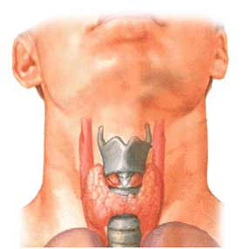
JÓD
Obsah jódu v potravinách rostlinného původu u nás je nízký v závislosti na jeho nízké koncentraci v půdě
Vegetariáni (↑ vegani) jsou ve zvýšeném riziku deficitu jódu
  Vyšší riziko mentálních, psychomotorických a růstových abnormalit
Nejcitlivější na nedostatek jódu jsou novorozenci, kojenci, dospívající dívky, těhotné a kojící ženy
Riziko deficitu zvyšují strumigenní látky tzv. goitrogeny obsažené převážně v košťálové zelenině dále v sojových bobech a sladkých bramborách
 Konzumace mořských řas, minerálních vod s obsahem jódu, používání jodizované kuchyňské soli

Slide 50
VITAMIN B12
Rostlinné zdroje potravin vitamin B12 neobsahují, pokud nejsou kontaminovány MIO, které tento vitamin produkují
Hlavními potravními zdroji - maso, ryby, vejce, mléčné výrobky, kvasnice, vitamin také obsahují fortifikované potraviny (některé druhy sójových náhražek mlék, snídaňové cereálie)
Sójové výrobky jako miso, tempeh, tamari, shoyu a některé produkty z řas obsahují pouze korinoidy, analoga vitaminu B12, která zpravidla nemají fyziologické účinky srovnatelné s účinkem vitaminu B12
Deficit vitaminu B12 u dospělých hrozí většinou až po dlouhodobém omezení konzumace potravin živočišného původu,  bohaté endogenní zásoby činící až 3 mg, narozdíl od novorozenců  zásoba jen asi 25 µg
    Deficit - megaloblastická anémie, metabolické a neurologické poruchy
    Negativní ovlivnění vývoje mozku u dětí
    Riziko hromadění homocysteinu
Notes:
Bakterie tvořící vitamin B12 kolonizují i tlusté střevo člověka, ale sliznice této části trávicího traktu není přizpůsobena ke vstřebávání vitaminu B12 (62), tudíž musí být přijímán ve stravě.

Slide 51

VITAMIN D
Vitamin D3 – cholekalciferol → výskyt v živočišných potravinách
Vitamin D2 - ergokalciferol - v rostlinných zdrojích, vstřebávání dle některých studií méně účinné (?)
Absorpci negativně ovlivňuje vysoký obsah fytátů ve stravě
Fortifikace potravin, suplementa
Nejvíce ohroženi jsou jedinci konzumující výhradně potraviny rostlinného původu, odmítající příjem suplement a fortifikovaných potravin, obzvlášť v zimních měsících
Více ohroženi děti a senioři u nichž je syntéza vitaminu D méně účinná
U makrobioticky krmených dětí – vyšší prevalence křivice

Slide 52
KARNITIN
Nezbytný pro metabolizmus MK s dlouhým řetězcem
Hodnota karnitinu v krvi je částečně závislá na příjmu potravou, asi 1/3 denní potřeby vzniká endogenní syntézou
Vysoký obsah karnitinu se nachází v mase, nižší obsah je v mléčných produktech, potraviny rostlinného původu obsahují karnitinu velmi málo nebo žádný
Jedinci omezující konzumaci masa nebo všech potravin živočišného původu mohou být v riziku nedostatku karnitinu
    z hlediska jeho nedostatečného množství v potravě
    možným snížením endogenní tvorby karnitinu z důvodu nízkých příjmů esenciálních AMK methioninu a lysinu a možného výskytu deficitu železa
Notes:
Bakterie tvořící vitamin B12 kolonizují i tlusté střevo člověka, ale sliznice této části trávicího traktu není přizpůsobena ke vstřebávání vitaminu B12 (62), tudíž musí být přijímán ve stravě.

Slide 53
KADMIUM
Toxický kov ( ledviny, játra) s dlouhým biologickým poločasem
Kumulace v rostlinách
Vyšší obsah v obilovinách (obaly zrn, klíčky), semenech, luštěninách a listové zelenině
Zvýšené hladiny kadmia u vegetariánů, obzvláště veganů, korelace s délkou praktikování
↓ toxického vlivu – přítomnost selenu, vysoká saturace organizmu železem, vápníkem, zinkem
Úlohu při detoxikaci – glutathion

Slide 54
KONEČNÉ PRODUKTY POKROČILÉ GLYKACE BÍLKOVIN (AGEs)
Vznik neenzymatickou reakcí redukujících cukrů s volnou aminoskupinou
Vznikají při tepelné úpravě potravin
Negativně ovlivňují funkční vlastnosti bílkovin, tuků, DNA
Hrají důležitou roli v procesu aterosklerózy, v komplikacích diabetu, při stárnutí a chronické renální insuficienci
U vegetariánů naměřeny vyšší hodnoty – příčinou je vyšší příjem potravin s převahou fruktózy, která je oproti glukóze reaktivnější díky vyššímu podílu acyklické formy
AGEs mohou představovat určité riziko, avšak ochranný efekt dostatečné konzumace ovoce a zeleniny je z nutričně-zdravotního hlediska dominantní

Slide 55
ZDRAVOTNÍ ASPEKTY
Způsob výživy spolu se zdravotním stylem sehrávají významnou úlohu v ochraně zdraví a prevenci chronických degenerativních onemocnění a metabolických poruch.
Mortalita - u vegetariánů nižší míra úmrtnosti z ICHS
Kardiovaskulární onemocnění
  ↓ hodnoty krevního tlaku o 5-10 mmHg, ↓výskyt hypertenze
  ↓ hmotnost, BMI o 1-2kg/m2 nižší
  nižší hodnoty celkového cholesterolu, LDL a TAG, TNMK, vyšší hodnoty HDL
Diabetes mellitus 2. typu
Nádorová onemocnění - kolorekta, prostaty a prsu (?)
Další onemocnění – prevence zácpy, divertikulózy, vzniku žlučových kamenů
Notes:
Bakterie tvořící vitamin B12 kolonizují i tlusté střevo člověka, ale sliznice této části trávicího traktu není přizpůsobena ke vstřebávání vitaminu B12 (62), tudíž musí být přijímán ve stravě.

Slide 56
VYBRANÉ RIZIKOVÉ POPULAČNÍ SKUPINY
DĚTI
DOSPÍVAJÍCÍ
TĚHOTNÉ A KOJÍCÍ ŽENY
SPORTOVCI
SENIOŘI

Slide 57
ALTERNATIVNÍ ZPŮSOBY STRAVOVÁNÍ VYSOKOŠKOLSKÝCH STUDENTŮ V BRNĚ

Slide 58
ÚVOD
Práce se zabývala:
  rozšířením jednotlivých forem alternativního stravování mezi studenty vysokých škol v Brně
  postoji a znalostmi studentů o této problematice
  srovnáním stravovacích zvyklostí studentů stravujících se alternativním způsobem a konvenčně

Slide 59
CÍLE PRÁCE
1. Zjistit výskyt alternativních způsobů stravování
u studentů VŠ v Brně, zjistit nejčastěji zastoupený alternativní způsob stravování.
2. Posoudit stravovací zvyklosti alternativně se stravujících studentů a porovnat je se studenty stravujícími se konvenčním způsobem.
3. Zjistit důvody, které studenty k alternativnímu způsobu stravování vedou.
4. Zjistit postoje studentů k alternativním způsobům stravování.

Slide 60
HYPOTÉZY
I. Nulová hypotéza H₀:
Frekvence výskytu alternativních způsobů stravování se mezi ženami a muži neliší.
Alternativní hypotéza H_{A}:
Frekvence výskytu alternativních způsobů stravování se mezi ženami a muži liší.
II. Nulová hypotéza H₀:
Frekvence výskytu alternativních způsobů v závislosti na zaměření studia se neliší.
Alternativní hypotéza H_{A}:
Frekvence výskytu alternativních způsobů v závislosti na zaměření studia se liší.
III. Alternativně se stravující studenti do svého jídelníčku častěji zařazují ovoce
a zeleninu než konzumenti konvenční smíšené stravy.
IV. Studenti alternativně se stravující se více vyhýbají slaným pochutinám než konzumenti smíšené stravy.
V. Alternativně se stravující studenti méně často konzumují pokrmy rychlého občerstvení než konzumenti smíšené stravy.

Slide 61
METODIKA
1) Vyšetřované osoby
527 studentů ve věku 19-31 let
MU, VFU, VUT, MZLU
z důvodu neadekvátního početního zastoupení studentů z jednotlivých fakult byli studenti rozděleni do tří skupin podle celkového studijního zaměření:
  Humanitní zaměření (H): PdF, FSS, FF, PrF
  Přírodovědné zaměření (P): LF, VFU, PřF, AF, FSpS
  Technické zaměření (T): FI, fakulty VUT, ESF, PEF

Slide 62
METODIKA
2) Metody a prostředky šetření
dotazníkové šetření (17 otázek, frekvenční dotazník)
z celkem oslovených 527 studentů nikdo dotazník neodmítl odevzdat
11 dotazníků muselo být z šetření vyřazeno z důvodu nedostatečného či neadekvátního vyplnění požadovaných údajů
3) Metody zpracování
Epi Info verze 3.4.3
Microsoft Excel

Slide 63
VÝSLEDKY

Slide 64
Věkové rozložení souboru
VĚK | 19 | 20 | 21 | 22 | 23 | 24 | ≥ 25 | CELKEM
POČET STUDENTŮ | 48 | 101 | 83 | 71 | 94 | 67 | 52 | 516

Slide 65
Charakteristika souboru podle typu vysoké školy a pohlaví
POHLAVÍ | MU | MZLU | VFU | VUT | CELKEM
ŽENY | 204 | 67 | 37 | 18 | 326
MUŽI | 116 | 15 | 16 | 43 | 190
CELKEM | 320 | 82 | 53 | 61 | 516

Slide 66
Charakteristika souboru podle pohlaví a studijního zaměření
ZAMĚŘENÍ | MUŽI | ŽENY | CELKEM
H | 46 | 116 | 162
P | 72 | 149 | 221
T | 72 | 61 | 133
CELKEM | 190 | 326 | 516

Slide 67
Výskyt alternativních způsobů stravování
ZPŮSOB STRAVOVÁNÍ | POČET | % PODÍL
ALTERNATIVNÍ | 83 | 16,1
KONVENČNÍ SMÍŠENÉ | 433 | 83,9
CELKEM | 516 | 100,0

Slide 68
Zastoupení jednotlivých alternativních způsobů stravování
ZPŮSOB STRAVOVÁNÍ | POČET | % PODÍL | % PODÍL CELKU (516)
SEMIVEGE | 57 | 70 | 11,0
LAKTOOVO | 16 | 19 | 3,1
LAKTOVEGE | 2 | 2 | 0,4
DĚLENÁ S. | 5 | 6 | 1,0
MAKROBIO | 1 | 1 | 0,2
JINÉ | 2 | 2 | 0,4
CELKEM | 83 | 100 | 16,1

Slide 69
Výskyt alternativních způsobů stravování byl v této práci zaznamenán u 16,1 % respondentů. Po vyjmutí skupiny semivege-tariánů z kategorie alternativních způsobů stravování by se pak celkové procento alternativně se stravujících respondentů v této práci snížilo na 5,1 %.
Při rozlišení jednotlivých forem převládá semivegetariánství
(11 %) následované méně striktními formami vegetariánství
(3,1 % laktoovovegetariánství a 0,4 % laktovegetariánství).
Z celkového počtu 57 semivegetariánů (ve frekvenčním dotazníku konzumace vepřového a hovězího masa zřídka nebo vůbec) se 35 respondentů v otázce číslo 6 zařadilo do skupiny semivegetarián, ale zbývajících 22 do skupiny konzumentů smíšené stravy.

Slide 70
H1: Výskyt alternativních způsobů stravování v závislosti na pohlaví
ZPŮSOB STRAVOVÁNÍ | ŽENY | MUŽI
ALTERNATIVNÍ | 73 | 10
Statisticky významné p < 0.01
Frekvence výskytu alternativních způsobů stravování je významně vyšší u žen

Slide 71
H2: Výskyt alternativních způsobů v závislosti na zaměření studia
ZPŮSOB STRAVOVÁNÍ | ZAMĚŘENÍ STUDIA
 | HUMANITNÍ | PŘÍRODOVĚDNÉ | TECHNICKÉ | CELKEM
ALTERNATIVNÍ | 45 | 23 | 15 | 83
KONVENČNÍ | 117 | 198 | 118 | 433
Statisticky významné p < 0,01
Frekvence výskytu alternativních způsobů se v závislosti na zaměření studia liší.
Statisticky významná je vyšší frekvence pozorovaná u humanitního zaměření a nižší frekvence výskytu alternativních způsobů stravování u studentů přírodovědného a technického zaměření.
počet
studentů
zaměření studia

Slide 72
Důvody vedoucí ke změně způsobu výživy
Zdravotní hledisko
Konvenční smíšená strava mi nechutná
Soucit se zvířaty
Strach z onemocnění zvířat (zoonózy)
Ekologické hledisko
Filozofické přesvědčení
Chuť vyzkoušet něco nového
Náboženské důvody
Je způsobem redukce hmotnosti
Ekonomicky méně náročné
Nesmysl
Jiné ……………………….

Slide 73
Názory respondentů na alternativní způsoby stravování
Je prospěšné zdraví
Ohrožuje zdraví
Méně zatěžuje životní prostředí
Je součástí filozofického přesvědčení
Je módní záležitostí
Vyjadřuje touhu vyzkoušet něco nového
Souvisí s náboženským přesvědčením
Je formou protestu
Je způsobem redukce hmotnosti
Ekonomicky méně náročné
Nesmysl
Jiné ……………………….

Slide 74
H3: Konzumace ovoce a zeleniny
POTRAVINA | FREKVENCE | ZPŮSOB STRAVOVÁNÍ |  | CELKEM
 |  | ALTERNATIVNÍ | KONVENČNÍ
ČERSTVÁ ZELENINA | ≥ denně | 52 (62,7 %) | 141 (32,6 %) | 193
 | 2-6x týdně | 29 (34,9 %) | 202 (46,6 %) | 231
 | ≤1 týdně | 2 (2,4 %) | 90 (20,8 %) | 92
TEPELNĚ UPRAVENÁ ZELENINA | ≥ denně | 30 (36,1 %) | 26 (6,0 %) | 56
 | 2-6x týdně | 31 (37,4 %) | 177 (40,9 %) | 208
 | ≤ 1 týdně | 22 (26,5 %) | 230 (53,1 %) | 252
OVOCE | ≥ denně | 44 (53,0 %) | 176 (40,6 %) | 220
 | 2-6x týdně | 32 (38,6 %) | 204 (47,1 %) | 236
 | ≤ 1 týdně | 7 (8,4 %) | 53 (12,3 %) | 60
Čerstvá zelenina: statisticky významné p < 0,01
Tepelně upravená zelenina: statisticky významné p < 0,01
Ovoce: statisticky nevýznamné p > 0,05
Podle výsledků, alternativně se stravující studenti do svého jídelníčku významně častěji zařazují zeleninu, tepelně upravenou zeleninu. Rozdíl v konzumaci ovoce
je mezi skupinami statisticky nevýznamný.

Slide 75
H4: Konzumace slaných pochutin
POTRAVINA | FREKVENCE | ZPŮSOB STRAVOVÁNÍ |  | CELKEM
 |  | ALTERNATIVNÍ | KONVENČNÍ
SLANÉ POCHUTINY | ≥ denně | 1 (1,2 %) | 11 (2,5 %) | 12
 | 2-6x týdně | 7 (8,4 %) | 94 (21,7 %) | 101
 | ≤1 týdně | 75 (90,4 %) | 328 (75,8 %) | 403
Slané pochutiny: statisticky významné p < 0,05
H5: Konzumace pokrmů rychlého občerstvení
POTRAVINA | FREKVENCE | ZPŮSOB STRAVOVÁNÍ |  | CELKEM
 |  | ALTERNATIVNÍ | KONVENČNÍ
POKRMY RYCHLÉHO OBČERSVENÍ | ≥ denně | 0 (0,0 %) | 4 (0,9 %) | 4
 | 2-6x týdně | 4 (4,8 %) | 59 (13,6 %) | 63
 | ≤1 týdně | 79 (95,2 %) | 370 (85,5) | 449
Pokrmy rychlého občerstvení: statisticky nevýznamné p > 0,05
Podle výsledků, alternativně se stravující studenti do svého jídelníčku významně méně často zařazují slané pochutiny. Rozdíly v konzumaci pokrmů rychlého občerstvení nejsou statisticky významné.

Slide 76
Konzumace alkoholických nápojů
NÁPOJ | FREKVENCE | ZPŮSOB STRAVOVÁNÍ |  | CELKEM
 |  | ALTERNATIVNÍ | KONVENČNÍ
PIVO | ≥ denně | 1 (1,2 %) | 13 (3,0 %) | 14
 | 2-6x týdně | 20 (24,1 %) | 111 (25,6 %) | 131
 | ≤1 týdně | 28 (33,7 %) | 182 (42,0 %) | 210
 | zřídka nebo vůbec | 34 (41,0 %) | 127 (29,3 %) | 161
VÍNO | ≥ denně | 3 (3,6 %) | 6 (1,4 %) | 9
 | 2-6x týdně | 9 (10,8 %) | 51 (11,8 %) | 60
 | ≤ 1 týdně | 55 (66,3 %) | 265 (61,2 %) | 320
 | zřídka nebo vůbec | 16 (19,3 %) | 111 (25,6 %) | 127
TVRDÝ ALKOHOL | ≥ denně | 1 (1,2 %) | 2 (0,5 %) | 3
 | 2-6x týdně | 6 (7,2 %) | 21 (4,8 %) | 27
 | ≤ 1 týdně | 39 (47,0 %) | 267 (61,7 %) | 306
 | zřídka nebo vůbec | 37 (44,6 %) | 143 (33,0 %) | 180
Pivo: statisticky nevýznamné p > 0,05
Víno: statisticky nevýznamné p > 0,05
Tvrdý alkohol: statisticky nevýznamné p > 0,05

Slide 77
Konzumace alkoholických nápojů (semivegetariáni + ostatní alternativní)
NÁPOJ | FREKVENCE | ZPŮSOB STRAVOVÁNÍ |  | CELKEM
 |  | SEMIVEGE | ALTERNATIVNÍ
PIVO | ≥ denně | 1 (1,8 %) | 0 (0,0 %) | 1
 | 2-6x týdně | 10 (17,5 %) | 10 (38,5 %) | 20
 | ≤1 týdně | 46 (80,7 %) | 16 (61,5 %) | 62
VÍNO | ≥ denně | 2 (3,5 %) | 1 (3,8 %) | 3
 | 2-6x týdně | 6 (10,5 %) | 3 (11,5 %) | 9
 | ≤ 1 týdně | 49 (86,0 %) | 22 ( 84,6 %) | 71
TVRDÝ ALKOHOL | ≥ denně | 1 (1,8 %) | 0 (0,0 %) | 1
 | 2-6x týdně | 4 (7,0 %) | 2 (7,7 %) | 6
 | ≤ 1 týdně | 52 (91,2 %) | 24 (92,3 %) | 76
Pivo: statisticky nevýznamné p > 0,05
Víno: statisticky nevýznamné p > 0,05
Tvrdý alkohol: statisticky nevýznamné p > 0,05

Slide 78
ZÁVĚR
Alternativním způsobům stravování v České republice i přes udávaný zvyšující se zájem v populaci není po odborné stránce věnováno dostatečné množství pozornosti, a to jak z hlediska epidemiologického, tak nutričního.
Podklady pro odbornou veřejnost u nás chybí, pocházejí pouze ze zahraničních zdrojů, k dispozici nejsou ani aktuální údaje o celkovém počtu osob stravujících se alternativním způsobem.
Budoucí výzkum v této oblasti je značně potřebný z důvodu
  v současnosti se zvyšujícímu zájmu populace o výživu
  nezanedbatelnému počtu jedinců zastávajících různé alternativní výživové směry
  stále nejednoznačným závěrům, které se týkají nutričních a zdravotních hledisek
  snahám zavést vegetariánství do stravovacích zařízení základních škol

Slide 79
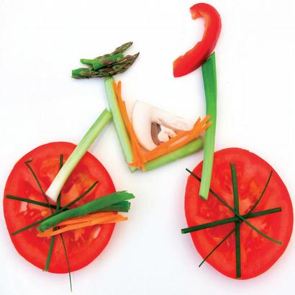
DĚKUJI ZA POZORNOST

